Slide 1

어서와 Java는 처음이지!
제11장 그래픽 프로그래밍

Slide 2
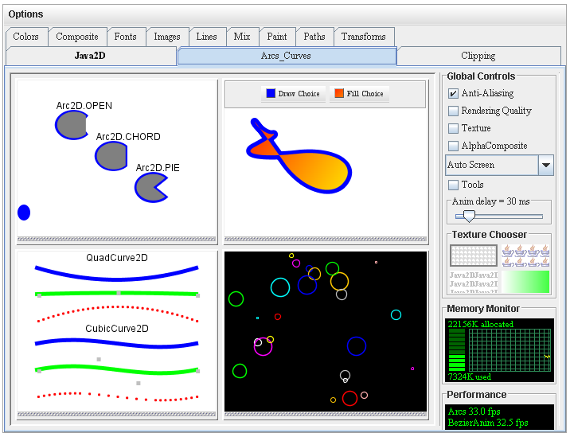
자바에서의 그래픽

Slide 3
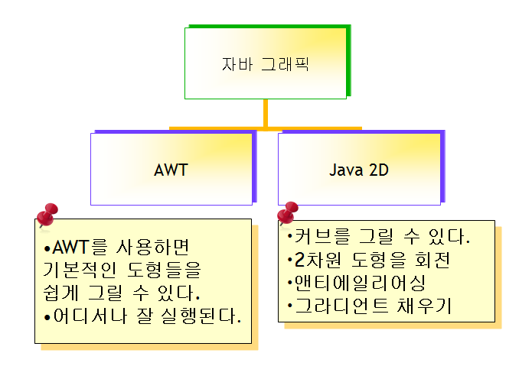
자바 그래픽의 두가지 방법

Slide 4
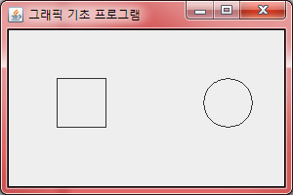
간단한 예제

Slide 5
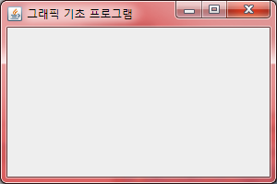
(1) 프레임 생성하기
public class BasicPaint {
public static void main(String[] args) {
JFrame f = new JFrame("그래픽 기초 프로그램");
f.setDefaultCloseOperation(JFrame.EXIT_ON_CLOSE);
f.setSize(300, 200);
f.setVisible(true);
}
}

Slide 6
(2) 어디에 그릴 것인가?
JFrame을 생성하고 여기에 JPanel을 추가한 후에 JPanel 위에 그림을 그려보자.
public class BasicPaint {
public static void main(String[] args) {
JFrame f = new JFrame("그래픽 기초 프로그램");
f.setDefaultCloseOperation(JFrame.EXIT_ON_CLOSE);
f.add(new MyPanel());
f.setSize(300, 200);
f.setVisible(true);
}
}
class MyPanel extends JPanel {
public MyPanel() {
...
}
}

Slide 7
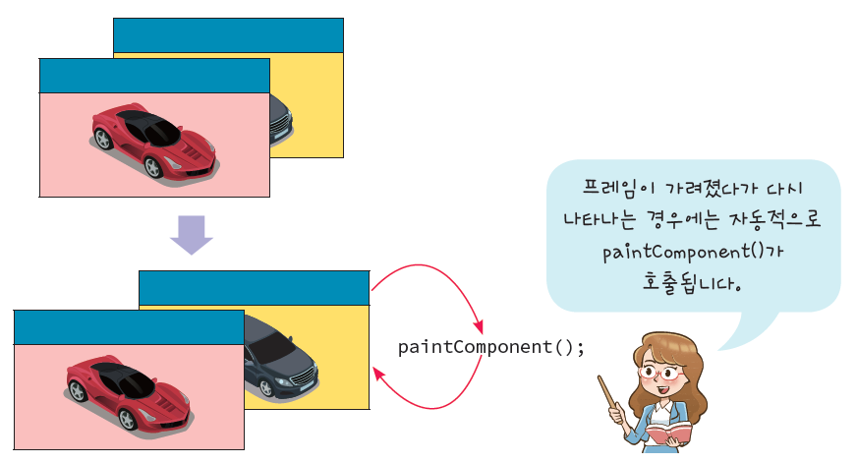
(3) 어떻게 그릴 것인가?
컴포넌트에 무언가를 그리려면 paintComponent() 메소드를 중복 정의한다.
paintComponent() 메소드는 컴포넌트가 화면에 그려질 때 호출된다.

Slide 8
일반적인 코드의 형태
class MyPanel extends JPanel
{
public void paintComponent(Graphics g)
{
super.paintComponent(g);
// 여기에 그림을 그리는 코드를 넣는다.
}
}

Slide 9
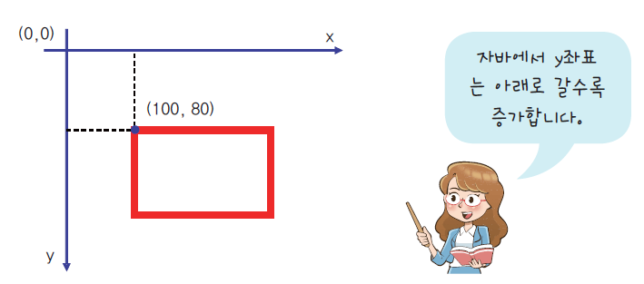
(4) 그래픽 좌표계
y 좌표는 아래로 갈수록 증가한다.

Slide 10
(5) 그림을 그리는 메소드
사각형을 그리려면 Graphics 객체가 가지고 있는 drawRect()을 호출하면 된다.
g.drawRect(50, 50, 50, 50);
g.drawOval(200, 50, 50, 50);

Slide 11
전체 소스
public class BasicPaint {
public static void main(String[] args) {
JFrame f = new JFrame("그래픽 기초 프로그램");
f.setDefaultCloseOperation(JFrame.EXIT_ON_CLOSE);
f.add(new MyPanel());
f.setSize(300, 200);
f.setVisible(true);
}
}
class MyPanel extends JPanel {
public MyPanel() {
setBorder(BorderFactory.createLineBorder(Color.black));
}
protected void paintComponent(Graphics g) {
super.paintComponent(g);
g.drawRect(50, 50, 50, 50);
g.drawOval(200, 50, 50, 50);
}
}

Slide 12
실행 결과

Slide 13
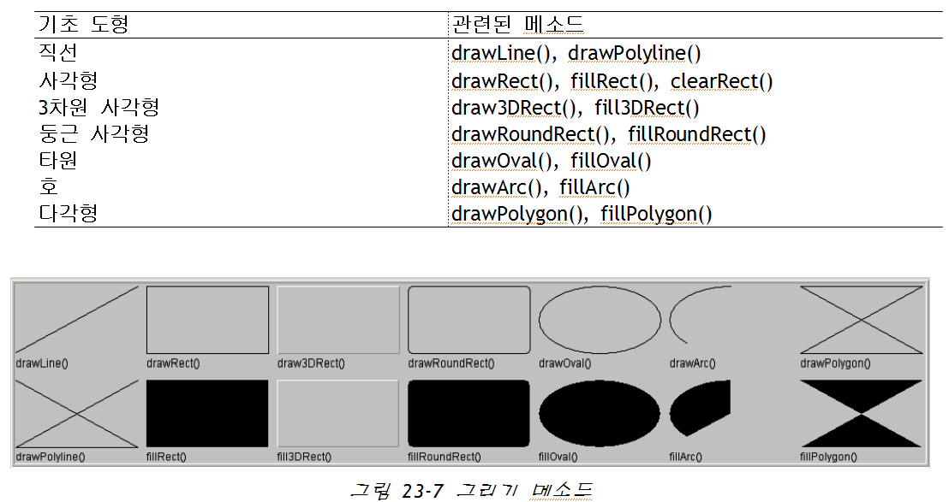
기초 도형 그리기

Slide 14
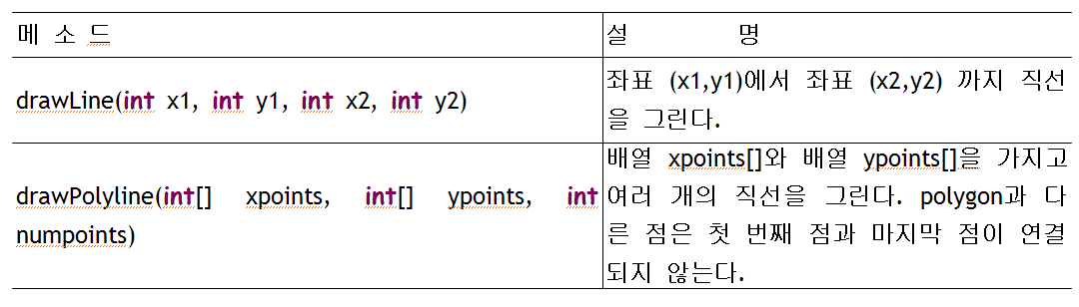
직선 그리기

Slide 15
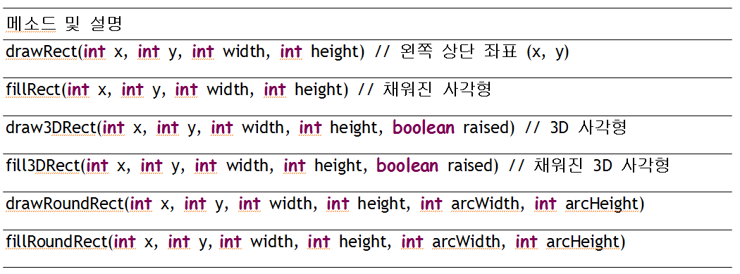
사각형 그리기
width
height

Slide 16
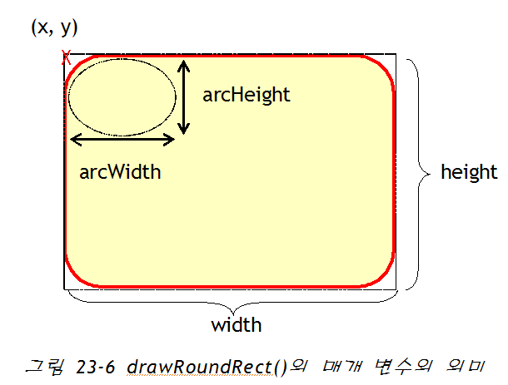
drawRoundRect()

Slide 17
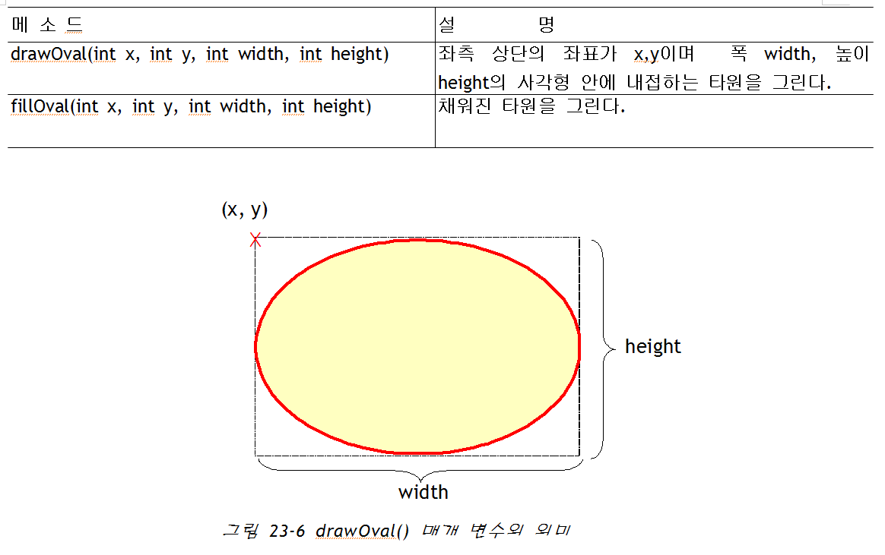
타원 그리기

Slide 18
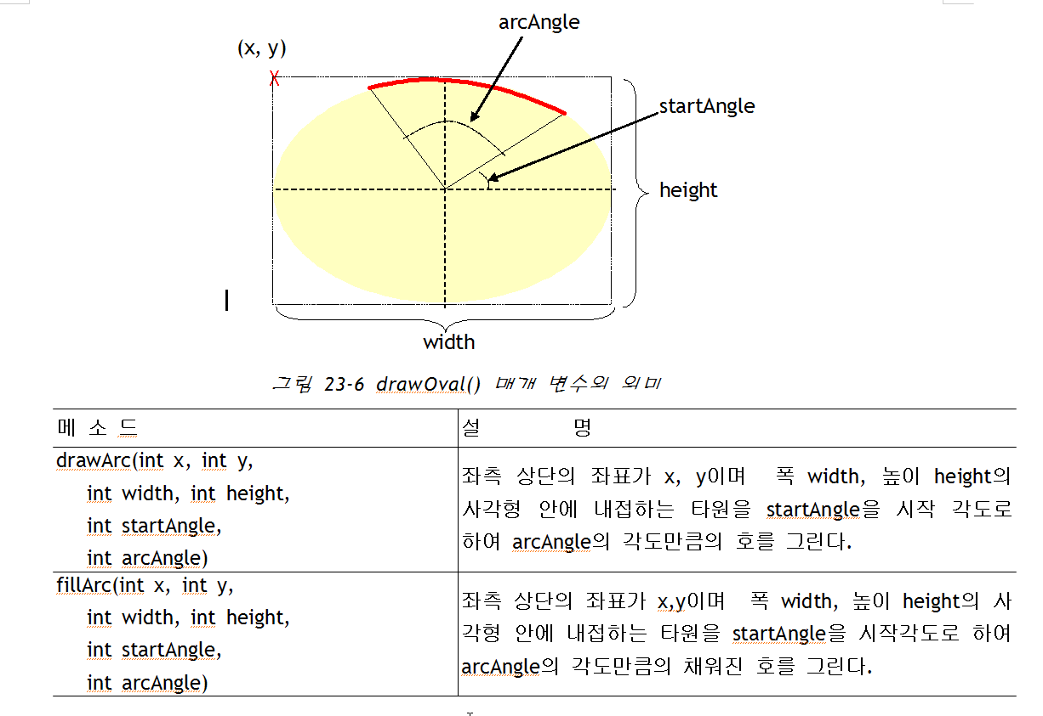
호그리기

Slide 19
예제
아래 그림과 비슷한 얼굴을 그려보자

Slide 20
예제
import javax.swing.*;
import java.awt.event.*;
import java.awt.*;
class MyPanel extends JPanel {
public void paintComponent(Graphics g) {
super.paintComponent(g);
g.setColor(Color.YELLOW);
g.fillOval(20, 30, 200, 200);
g.setColor(Color.BLACK);
// 왼쪽 눈을 그린다.
g.drawArc(60, 80, 50, 50, 180, -180);
// 오른쪽 눈을 그린다.
g.drawArc(150, 80, 50, 50, 180, -180);
// 입을 그린다.
g.drawArc(70, 130, 100, 70, 180, 180);
}
}

Slide 21
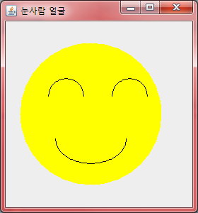
예제
public class SnowManFace extends JFrame {
public SnowManFace() {
setSize(280, 300);
setDefaultCloseOperation(JFrame.EXIT_ON_CLOSE);
setTitle("눈사람 얼굴");
setVisible(true);
add(new MyPanel());
}
public static void main(String[] args) {
SnowManFace s=new SnowManFace();
}
}

Slide 22
중간 점검 문제
1. SnowManFace에 버튼을 추가하고 이 버튼이 눌리면 찡그린 얼굴로 변경되도록 소스를 수정하라.
2. 얼굴의 디테일을 좀 더 추가하여 보자.

Slide 23
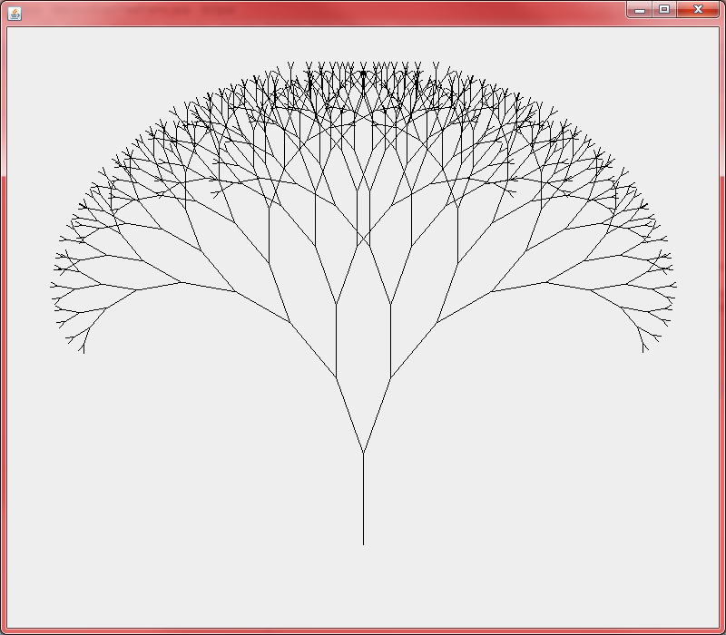
Lab: 프랙탈로 나무 그리기
프랙탈(fractal)은 자기 유사성을 가지는 기하학적 구조를 프랙털 구조를 말한다.

Slide 24
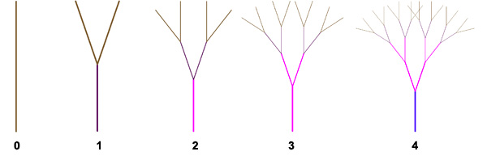
프랙탈 트리를 그리는 알고리즘
나무 줄기를 그린다.
줄기의 끝에서 특정한 각도로 2개의 가지를 그린다.
동일한 과정을 가지의 끝에서 반복한다. 충분한 가지가 생성될 때까지 이 과정을 반복한다.

Slide 25
SOLUTION
import java.awt.Color;
import java.awt.Graphics;
import javax.swing.JFrame;
public class DrawTreeFrame extends JFrame {
public DrawTreeFrame() {
setSize(800, 700);
setDefaultCloseOperation(EXIT_ON_CLOSE);
setVisible(true);
}
private void drawTree(Graphics g, int x1, int y1, double angle, int depth) {
if (depth == 0)
return;
int x2 = x1 + (int) (Math.cos(Math.toRadians(angle)) * depth * 10.0);
int y2 = y1 + (int) (Math.sin(Math.toRadians(angle)) * depth * 10.0);
g.drawLine(x1, y1, x2, y2);
drawTree(g, x2, y2, angle - 20, depth - 1);
drawTree(g, x2, y2, angle + 20, depth - 1);
}

Slide 26
SOLUTION
@Override
public void paint(Graphics g) {
g.setColor(Color.BLACK);
drawTree(g, 400, 600, -90, 10);
}
public static void main(String[] args) {
new DrawTreeFrame();
}
}

Slide 27
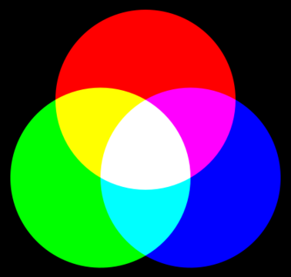
색상
java.awt 패키지의 일부인 Color 클래스를 사용
빛의 3원색인 Red 성분, Green 성분, Blue 성분이 얼마나 함유되어 있는지를 0에서 255까지의 수를 사용하여 나타낸다.

Slide 28
색상
클래스 변수 이름 | 색 상 | RGB 값
Color.black | black | (0,0,0)
Color.blue | blue | (0,0,255)
Color.cyan | cyan | (0,255,255)
Color.gray | gray | (128,128,128)
Color.darkGray | dark gray | (64,64,64)
Color.lightGray | light gray | (192,192,192)
Color.green | green | (0,255,0)
Color.magenta | magenta | (255,0,255)
Color.orange | orange | (255,200,0)
Color.pink | pink | (255,175,175)
Color.red | red | (255,0,0)
Color.white | white | (255,255,255)
Color.yellow | yellow | (255,255,0)

Slide 29
색상 설정
마젠타 색상을 얻는 방법
Color c = Color.magenta;
Color c = new Color (255,0,255);
Color는 알파값(alpha)을 가질 수 있다. 알파값이란 색상의 투명도를 나타낸다.
(예) Color c = new Color (255, 0, 0, 128);

Slide 30
컴포넌트 색상 설정 메소드
생 성 자 | 설 명
setBackground(Color c) | 컴포넌트 객체에서 배경색을 설정한다.
setColor(Color c) | 전경색을 설정한다.
Color getColor() | 현재의 전경색을 반환한다.

Slide 31
예제
import javax.swing.*;
import java.awt.event.*;
import java.awt.*;
class MyPanel extends JPanel implements ActionListener {
JButton button;
Color color = new Color(0, 0, 0);
public MyPanel() {
setLayout(new BorderLayout());
button = new JButton("색상 변경");
button.addActionListener(this);
add(button, BorderLayout.SOUTH);
}
public void paintComponent(Graphics g) {
super.paintComponent(g);
g.setColor(color);
g.fillRect(10, 10, 210, 220);
}

Slide 32
예제
public void actionPerformed(ActionEvent e) {
color = new Color((int) (Math.random()*255.0),
(int) (Math.random()*255.0),(int) (Math.random()*255.0));
repaintComponent();
}
}
public class ColorTest extends JFrame {
public ColorTest() {
setSize(240, 300);
setDefaultCloseOperation(JFrame.EXIT_ON_CLOSE);
setTitle("Color Test");
setVisible(true);
JPanel panel = new MyPanel();
add(panel);
}
public static void main(String[] args) {
ColorTest s = new ColorTest();
}
}
아직 학습하지 않았지만 버튼이 눌려지면 호출된다고 알아두자.

Slide 33
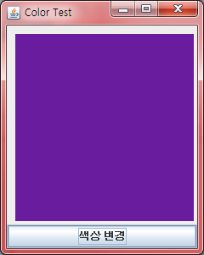
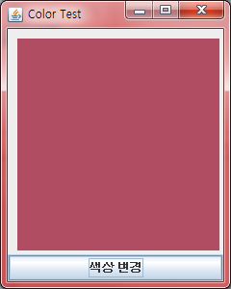
실행 결과

Slide 34
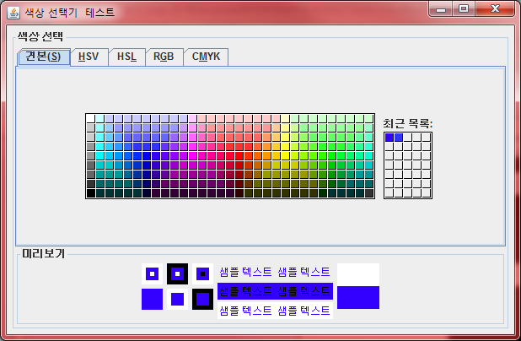
색상 선택기

Slide 35
예제
import java.awt.*;
import java.awt.event.*;
import javax.swing.*;
import javax.swing.event.*;
import javax.swing.colorchooser.*;
public class ColorChooserTest extends JFrame implements ChangeListener {
protected JColorChooser color;
public ColorChooserTest() {
setTitle("색상 선택기 테스트");
setDefaultCloseOperation(JFrame.EXIT_ON_CLOSE);
color = new JColorChooser(); // 생성자 호출
color.getSelectionModel().addChangeListener(this); // 리스너 등록
color.setBorder(BorderFactory.createTitledBorder("색상 선택"));

Slide 36
예제
JPanel panel = new JPanel();
panel.add(color);
add(panel);
pack();
this.setVisible(true);
}
public void stateChanged(ChangeEvent e) {
Color newColor = color.getColor();
}
public static void main(String[] args) {
new ColorChooserTest();
}
}

Slide 37
문자열 출력과 폰트
문자열 출력 방법
// (x, y) 위치에 문자열을 출력하려면
g.drawString("Hello World!", x, y);
폰트를 지정하기 위해서는 Font 클래스를 사용
Font 객체는 폰트 이름(Courier, Helvetica,..)과 스타일(plain, bold, italic,...), 크기(12포인트,...)의 3가지 속성
// plain 형식이고 크기는 10포인트
Font font = new Font("Courier", Font.PLAIN, 10);

Slide 38
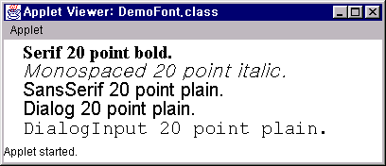
폰트의 종류
논리적인 폰트 | 설 명
"Serif" | 삐침(serif)를 갖는 가변폭 글꼴, 대표적으로 TimesRoman이 있다.
"SansSerif" | 삐침(serif)를 갖지않는 가변폭 글꼴, 대표적으로 Helvetica가 있다.
"Monospaced" | 고정폭을 가지는 글꼴, 대표적으로 Courier가 있다.
"Dialog" | 대화상자에서 텍스트 출력을 위하여 사용되는 글꼴
"DialogInput" | 대화상자에서 텍스트 입력을 위하여 사용되는 글꼴

Slide 39
폰트의 지정
public void paint(Graphics g)
{
Font f = new Font("Serif", Font.BOLD | Font.ITALIC, 12);
g.setFont(f);
...
}
JLabel myLabel = new JLabel("폰트 색상“);
Font f = new Font("Dialog", Font.ITALIC, 10); // ①
myLabel.setFont(f);

Slide 40
예제
…
class MyPanel extends JPanel {
Font f1, f2, f3, f4, f5;
public MyPanel() {
f1 = new Font("Serif", Font.PLAIN, 20);
f2 = new Font("San Serif", Font.BOLD, 20);
f3 = new Font("Monospaced", Font.ITALIC, 20);
f4 = new Font("Dialog", Font.BOLD | Font.ITALIC, 20);
f5 = new Font("DialogInput", Font.BOLD, 20);
}
public void paintComponent(Graphics g) {
super.paintComponent(g);
g.setFont(f1);
g.drawString("Serif 20 points PLAIN", 10, 50);
g.setFont(f2);
g.drawString("SanSerif 20 points BOLD", 10, 70);
g.setFont(f3);
g.drawString("Monospaced 20 points ITALIC", 10, 90);
g.setFont(f4);
g.drawString("Dialog 20 points BOLD + ITALIC", 10, 110);
g.setFont(f5);
g.drawString("DialogInput 20 points BOLD", 10, 130);
}
}

Slide 41
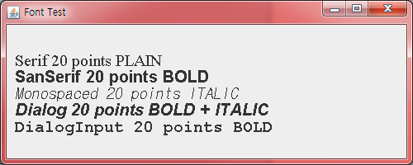
예제
public class FontTest extends JFrame {
public FontTest() {
setSize(500, 200);
setDefaultCloseOperation(JFrame.EXIT_ON_CLOSE);
setTitle("Font Test");
setVisible(true);
JPanel panel = new MyPanel();
add(panel);
}
public static void main(String[] args) {
FontTest s = new FontTest();
}
}

Slide 42
이미지 출력
자바는 GIF, PNG JPEG 타입의 이미지를 화면에 그릴 수 있다.
BufferedImage img = null;
try {
img = ImageIO.read(new File("strawberry.jpg"));
} catch (IOException e) {
…
}

Slide 43
예제
// 소스를 입력하고 Ctrl+Shift+O를 눌러서 필요한 파일을 포함한다.
public class LoadImageApp extends JPanel {
BufferedImage img;
public void paint(Graphics g) {
g.drawImage(img, 0, 0, null);
}
public LoadImageApp() {
try {
img = ImageIO.read(new File("dog.png"));
} catch (IOException e) {
}
}
아직 학습하지 않았지만 파일을 읽을 때 오류를 처리하는 코드이다.

Slide 44
예제
public Dimension getPreferredSize() {
if (img == null) {
return new Dimension(100, 100);
} else {
return new Dimension(img.getWidth(null), img.getHeight(null));
}
}
public static void main(String[] args) {
JFrame f = new JFrame("이미지 표시 예제");
f.add(new LoadImageApp());
f.pack();
f.setVisible(true);
f.setDefaultCloseOperation(JFrame.EXIT_ON_CLOSE);
}
}

Slide 45
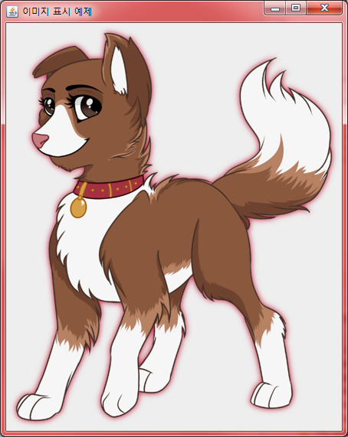
실행 결과

Slide 46
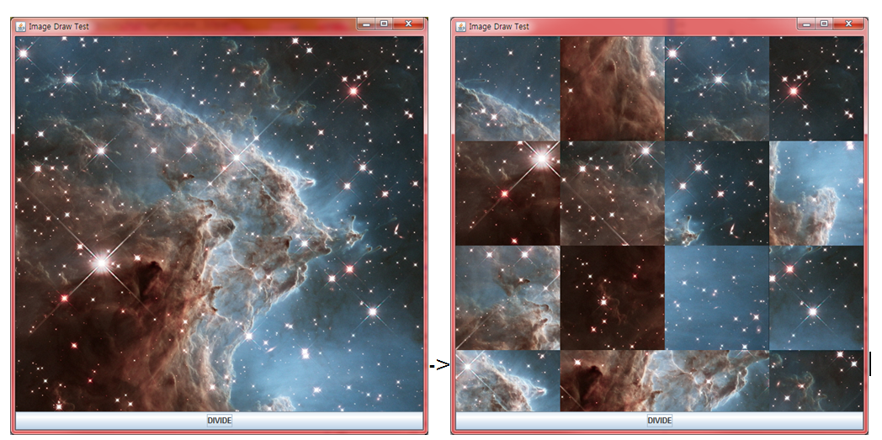
LAB: 이미지 나누어서 그리기
drawImage()를 이용하여 이미지를 그릴 때, 일부만 그릴 수 있고 또 크기를 변경할 수 있다. 이러한 기능을 이용하여서 이미지를 16조각으로 나누어서 그리는 프로그램을 작성하여 보자.

Slide 47
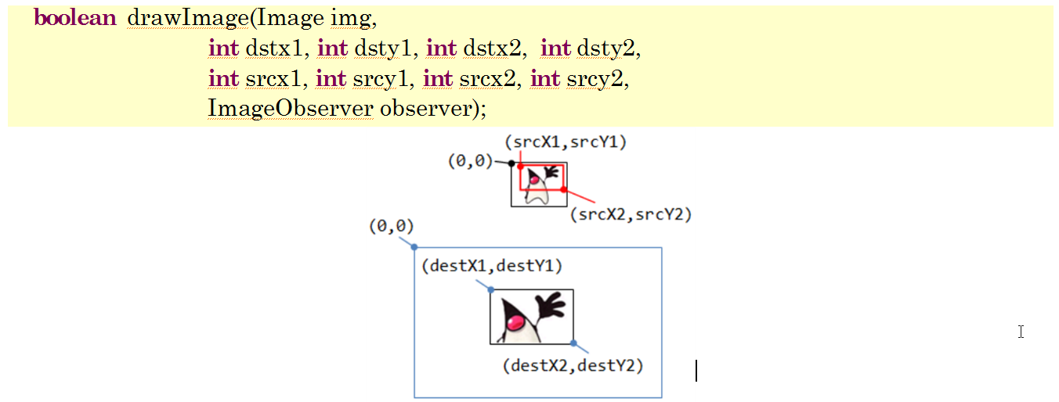
drawImage() 메소드

Slide 48
예제
public class MyImageFrame extends JFrame implements ActionListener {
private int pieces = 4;
private int totalPieces = pieces * pieces;
private int[] pieceNumber;
private BufferedImage img;
public MyImageFrame() {
setTitle("Image Draw Test");
try {
img = ImageIO.read(new File("hubble.jpg"));
} catch (IOException e) {
System.out.println(e.getMessage());
System.exit(0);
}
pieceNumber = new int[totalPieces];
for (int i = 0; i < totalPieces; i++) {
pieceNumber[i] = i;
}
add(new MyPanel(), BorderLayout.CENTER);
JButton button = new JButton("DIVIDE");
button.addActionListener(this);
add(button, BorderLayout.SOUTH);
setSize(img.getWidth(null), img.getHeight(null));
setVisible(true);
}

Slide 49
예제
void divide() {
Random rand = new Random();
int ri;
for (int i = 0; i < totalPieces; i++) {
ri = rand.nextInt(totalPieces);
int tmp = pieceNumber[i];
pieceNumber[i] = pieceNumber[ri];
pieceNumber[ri] = tmp;
}
}
class MyPanel extends JPanel {
public void paintComponent(Graphics g) {
super.paintComponent(g);
int pieceWidth = img.getWidth(null) / pieces;
int pieceHeight = img.getHeight(null) / pieces;

Slide 50
예제
for (int x = 0; x < pieces; x++) {
int sx = x * pieceWidth;
for (int y = 0; y < pieces; y++) {
int sy = y * pieceHeight;
int number = pieceNumber[x * pieces + y];
int dx = (number / pieces) * pieceWidth;
int dy = (number % pieces) * pieceHeight;
g.drawImage(img, dx, dy, dx + pieceWidth, dy + pieceHeight,
sx, sy, sx + pieceWidth, sy + pieceHeight, null);
}
}
}
}
public static void main(String[] args) {
new MyImageFrame();
}
public void actionPerformed(ActionEvent e) {
divide();
repaint();
}
}

Slide 51
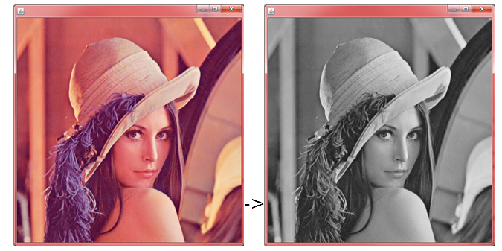
영상처리
영상 처리(image processing)은 이미지를 읽어서 여러 가지 처리를 하는 학문 분야이다. 예를 들어서 화질이 나쁜 이미지의 화질을 향상시키는 것도 영상 처리의 일종이다.

Slide 52
예제
public class GrayScaleImage extends JFrame {
BufferedImage image;
int width;
int height;
public GrayScaleImage() {
try {
File input = new File("Lenna.png");
image = ImageIO.read(input);
width = image.getWidth();
height = image.getHeight();
for (int r = 0; r < height; r++) {
for (int c = 0; c < width; c++) {
Color color = new Color(image.getRGB(r, c));

Slide 53
예제
int red = (int) (color.getRed());
int green = (int) (color.getGreen());
int blue = (int) (color.getBlue());
int avg = (red + green + blue) / 3;
Color newColor = new Color(avg, avg, avg);
image.setRGB(r, c, newColor.getRGB());
}
}
File ouptut = new File("output.png");
ImageIO.write(image, "png", ouptut);
add(new MyPanel());
pack();
setVisible(true);
} catch (Exception e) {
System.out.println("이미지 읽기 실패!");
}
}

Slide 54
예제
class MyPanel extends JPanel {
public void paintComponent(Graphics g) {
g.drawImage(image, 0, 0, null);
}
public Dimension getPreferredSize() {
if (image == null) {
return new Dimension(100, 100);
} else {
return new Dimension(image.getWidth(null),
image.getHeight(null));
}
}
}
static public void main(String args[]) throws Exception {
GrayScaleImage obj = new GrayScaleImage();
}
}

Slide 55
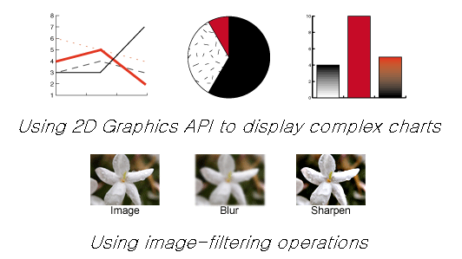
Java 2D
광범위한 그래픽 객체를 그릴 수 있다.
도형의 내부를 그라디언트(gradient)나 무늬로 채울 수 있다.
이미지를 그릴 수 있고 필터링 연산을 적용할 수 있다.
그래픽 객체들의 충돌을 감지할 수 있는 메커니즘을 제공한다.

Slide 56
Java 2D를 이용한 그리기
public void paintComponent(Graphics g)
{
Graphics2D g2 = (Graphics2D) g;
g2.drawLine(100, 100, 300, 300);
g2.drawRect(10, 10, 100, 100);
...
}

Slide 57
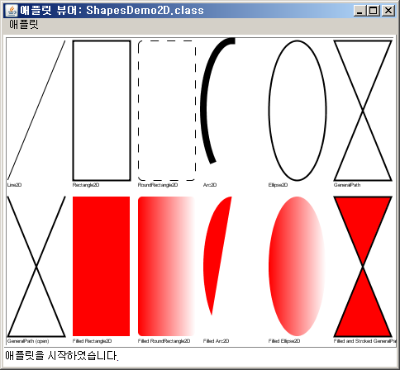
Java 2D를 이용한 그리기

Slide 58
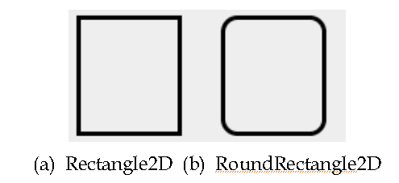
사각형 그리기
Shape r1 = new Rectangle2D.Float(10, 10, 50, 60);
g2.draw(r1);

Slide 59

타원 그리기
// 타원 객체를 생성하고 타원을 그린다.
g2.draw(new Ellipse2D.Double(x, y, rectwidth, rectheight));

Slide 60
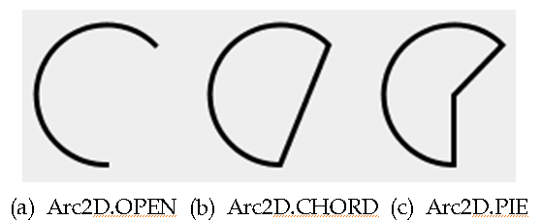
원호생성
Shape arc1 = new Arc2D.Float(10, 10, 90, 90, 90, 60, Arc2D.OPEN);

Slide 61
예제
import java.util.*;
import javax.swing.*;
import java.awt.event.*;
import java.awt.*;
import java.awt.geom.*;
public class MoreShapes extends JFrame {
public MoreShapes() {
setSize(600, 130);
setTitle("Java 2D Shapes");
setDefaultCloseOperation(JFrame.EXIT_ON_CLOSE);
JPanel panel = new MyPanel();
add(panel);
setVisible(true);
}
public static void main(String[] args) {
new MoreShapes();
}
}

Slide 62
예제
class MyPanel extends JPanel {
ArrayList<Shape> shapeArray = new ArrayList<Shape>();
public MyPanel() {
Shape s;
// 사각형
s = new Rectangle2D.Float(10, 10, 70, 80);
shapeArray.add(s);
// 둥근 사각형
s = new RoundRectangle2D.Float(110, 10, 70, 80, 20, 20);
shapeArray.add(s);
// 타원
s = new Ellipse2D.Float(210, 10, 80, 80);
shapeArray.add(s);
// 원호: Arc2D.OPEN
s = new Arc2D.Float(310, 10, 80, 80, 90, 90, Arc2D.OPEN);
shapeArray.add(s);

Slide 63
예제
// 원호 Arc2D.CHORD
s = new Arc2D.Float(410, 10, 80, 80, 0, 180, Arc2D.CHORD);
shapeArray.add(s);
// 원호 Arc2D.PIE
s = new Arc2D.Float(510, 10, 80, 80, 45, 90, Arc2D.PIE);
shapeArray.add(s);
}
public void paintComponent(Graphics g) {
super.paintComponent(g);
Graphics2D g2 = (Graphics2D) g;
// 앤티 에일리어싱을 설정한다.
g2.setRenderingHint(RenderingHints.KEY_ANTIALIASING,
RenderingHints.VALUE_ANTIALIAS_ON);
g2.setColor(Color.BLACK);
g2.setStroke(new BasicStroke(3));
for (Shape s : shapeArray)
g2.draw(s);
}
}

Slide 64
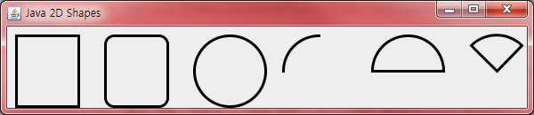
예제

Slide 65
도형 채우기
단일색으로 채우기
g2.setColor(Color.BLUE);
g2.fill(ellipse);
투명하게 채우기
g2.setComposite(AlphaComposite.getInstance(AlphaComposite.SRC_OVER, 0.50F));
그라디언트로 채우기
GradientPaint gp = new GradientPaint(0, 0, Color.WHITE, 0, 100, Color.RED);

Slide 66
예제
class MyComponent extends JComponent {
public void paint(Graphics g) {
Graphics2D g2 = (Graphics2D) g;
g2.setRenderingHint(RenderingHints.KEY_ANTIALIASING,
RenderingHints.VALUE_ANTIALIAS_ON);
g2.setStroke(new BasicStroke(3));
GradientPaint gp = new GradientPaint(0, 10, Color.WHITE, 0,
70, Color.RED);
// 사각형
g2.setPaint(Color.RED);
g2.fill(new Rectangle2D.Float(10, 10, 70, 80)); // 둥근 사각형
g2.setPaint(gp);
g2.fill(new RoundRectangle2D.Float(110, 10, 70, 80, 20, 20));
...
}
}

Slide 67
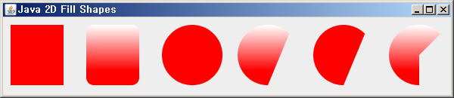
실행 결과

Slide 68
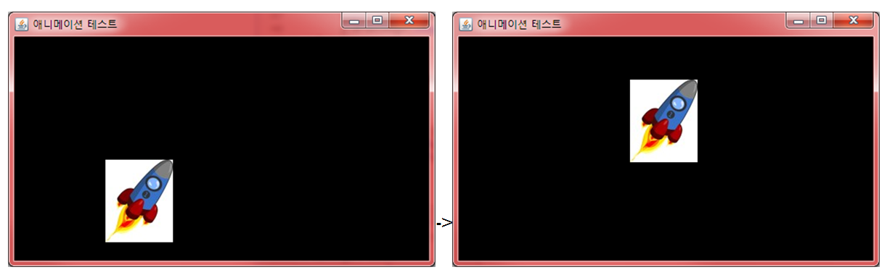
LAB: 간단한 애니메이션

Slide 69
예제
class MyPanel extends JPanel implements ActionListener {
private final int WIDTH = 500;
private final int HEIGHT = 300;
private final int START_X = 0;
private final int START_Y = 250;
private BufferedImage image;
private Timer timer;
private int x, y;
public MyPanel() {
setBackground(Color.BLACK);
setPreferredSize(new Dimension(WIDTH, HEIGHT));
setDoubleBuffered(true);
File input = new File("ship.jpg");
try {
image = ImageIO.read(input);
} catch (IOException e) {
e.printStackTrace();
}

Slide 70
예제
x = START_X;
y = START_Y;
timer = new Timer(20, this);
timer.start();
}
@Override
public void paintComponent(Graphics g) {
super.paintComponent(g);
g.drawImage(image, x, y, this);
}
@Override
public void actionPerformed(ActionEvent e) {
x += 1;
y -= 1;
if (x > WIDTH) {
x = START_X;
y = START_Y;
}
repaint();
}
}

Slide 71
예제
public class MyFrame extends JFrame {
public MyFrame() {
add(new MyPanel());
setTitle("애니메이션 테스트");
setDefaultCloseOperation(JFrame.EXIT_ON_CLOSE);
setSize(500, 300);
setVisible(true);
}
public static void main(String[] args) {
new MyFrame();
}
}

Slide 72
Q & A

